Slide 1
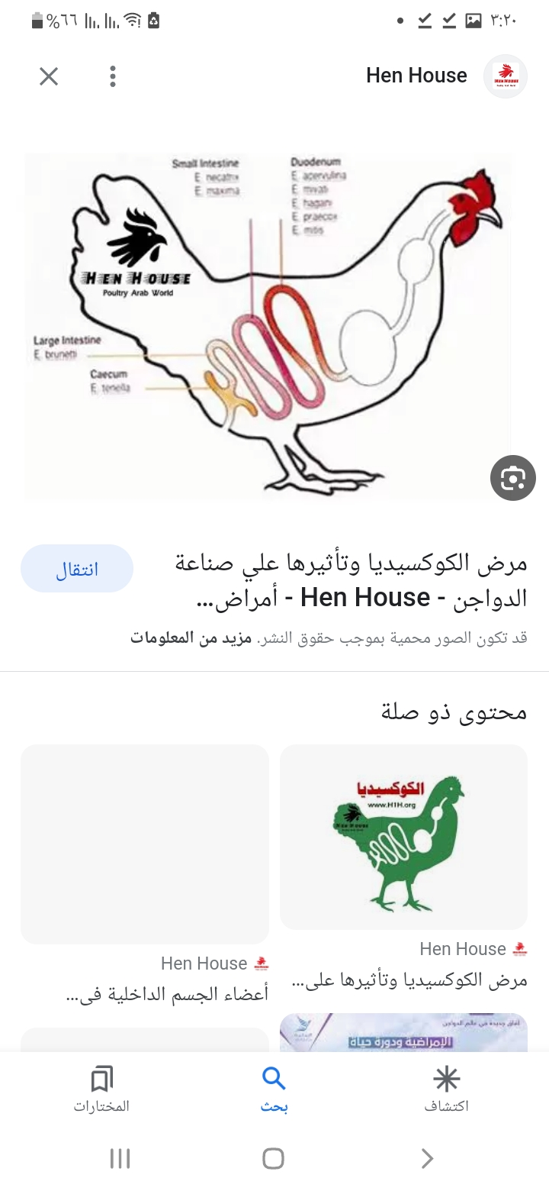
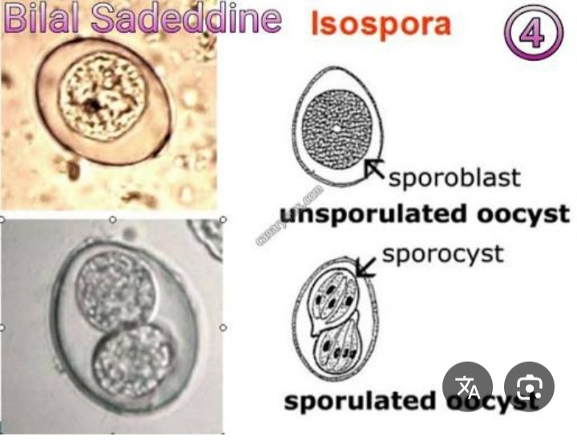
الأمراض الطفيلية: PARACITICAL DISEASE
داء الأكريات في الدجاج: COCIDIOSIS IN CHICKEN
هو أكثر الأمراض انتشاراً وشيوعاً مسبباً خسائر اقتصادية كبير وخطيرة في / النفوق- انخفاض الوزن – انخفاض الانتاج- معامل التحويل/ مسبباً تخريب بطانة الأمعاء.
العامل المسبب من الأوالي وحيدات الخلية : البروتوازا والطور المعدي هو الحوصلة البيضية المتبوغة SPORULATED شعبة البوغيات جنس الايمرية.

Slide 2
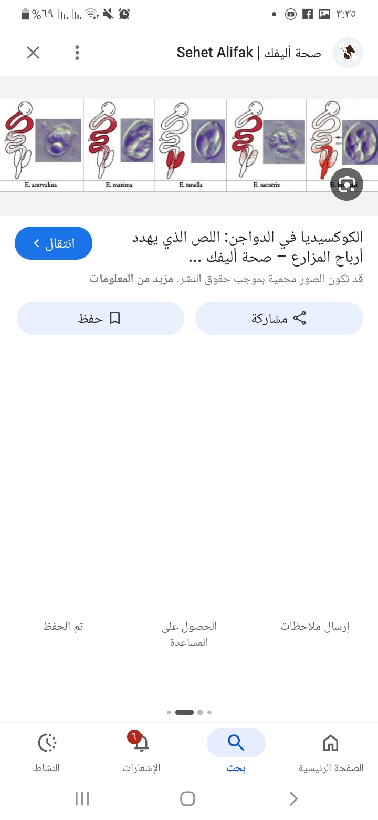
تتطفل على هذه الظهارة 9 أنواع من الكوكسيديا عند الدجاج هي:
1- ايمرية أسيرفولينا: تتطفل على الاثني عشر وأحياناً على الجزء الذي يليها وأحياناً على كل الأمعاء وبيضوية – قطرها18.3- 14.6 M.
2- ايميرية ميفاتي: على النصف الأمامي من الأمعاء الدقيقة وأحياناً قد تمتد إلى الأعورين والمجمع – بيضوية (15.6 – 13.4).M
3- بريكوكس: على الثلث الأمامي من الأمعاء وقد تمتد للنصف بيضوية – 21.3 – 17.3) M
4- هاجاني: على الاثني عشر شبه كروية- (19.1- 17.6) M

Slide 3
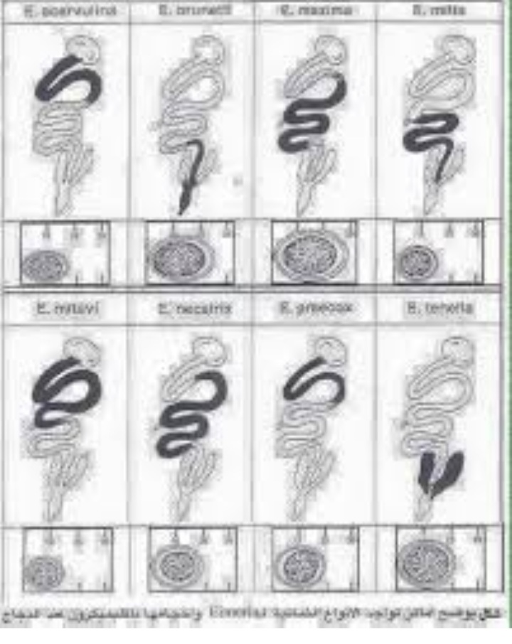
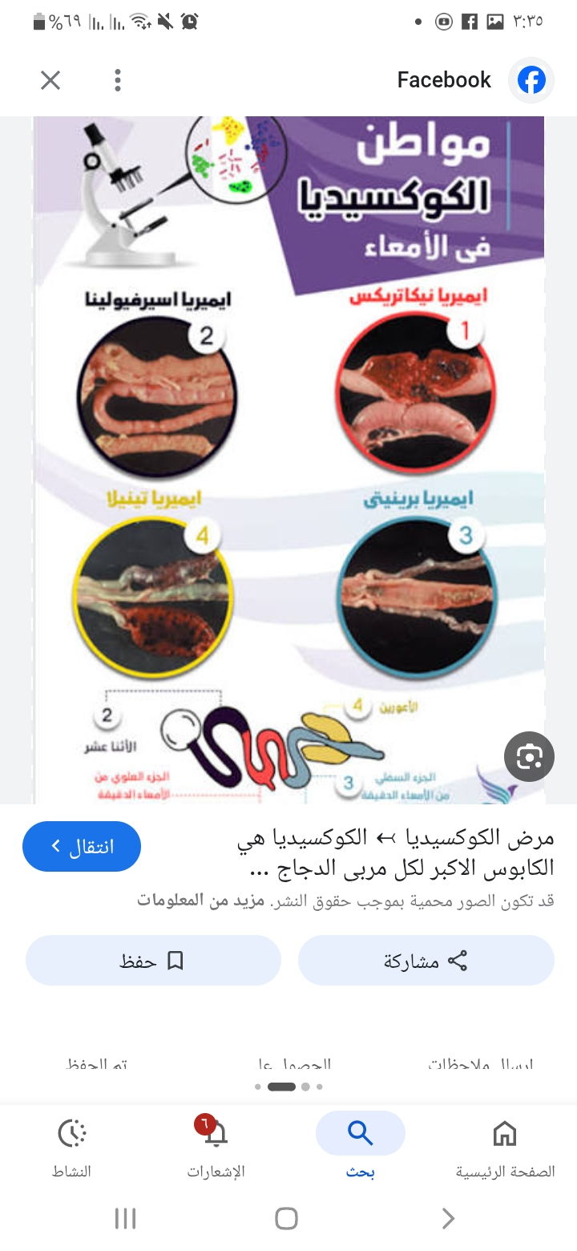
5- نيكاتريكس: تتطفل على الجزء الأوسط من الأمعاء والأعورين- بيضوية – 20.4 – 17.2 M
6- ماكسيميا: تتطفل على الجزء الأوسط من الأمعاء الدقيقة لكن قد تمتد للأمان والخلف – بيضوية كبيرة 30.5- 20.7 M
7- ميتس: على نهاية الأمعاء من الردب المحي حتى اتصال الأعورين كروية – 15.6- 14.2
8-برونيتي: على نهاية الأمعاء الدقيقة من الردب المحي حتى اتصال الأعورين.
9 -تنيلا: على الأعورين – بيضوية( 22- 19) M

Slide 5
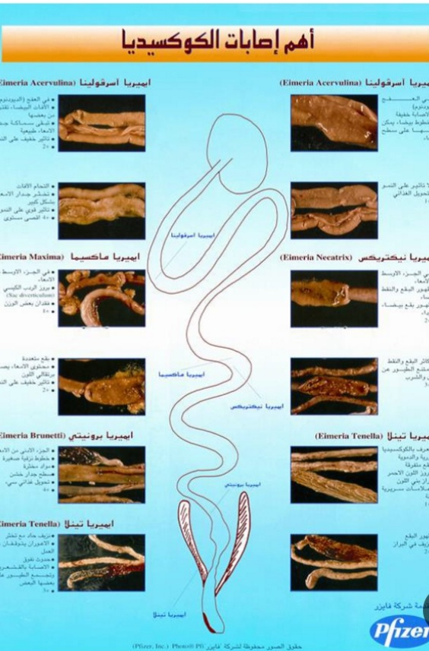

Slide 7
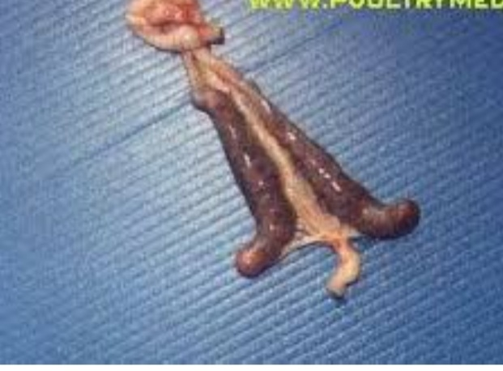
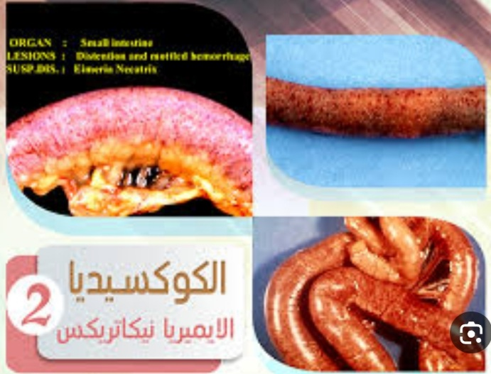
تتطفل على القسم الأوسط من الأمعاء الدقيقة وعلى الأعورين مع نقط نزفي يظهر على الطبقة المصلية والتهاب معوي

Slide 8
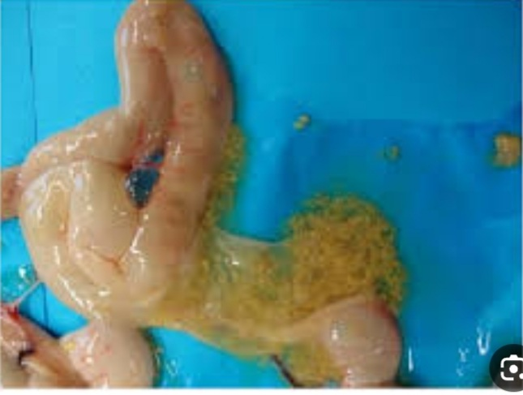

Slide 9
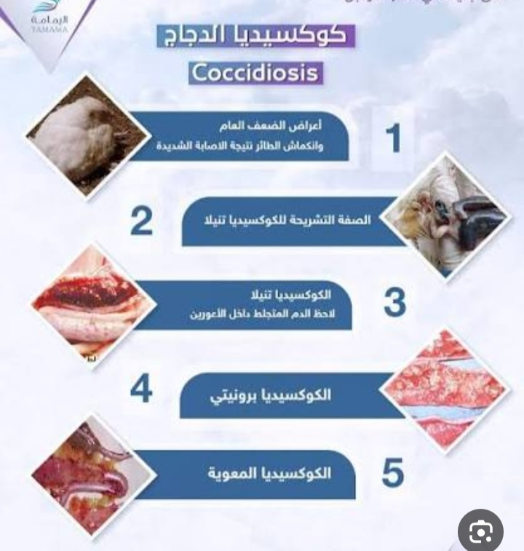

Slide 10
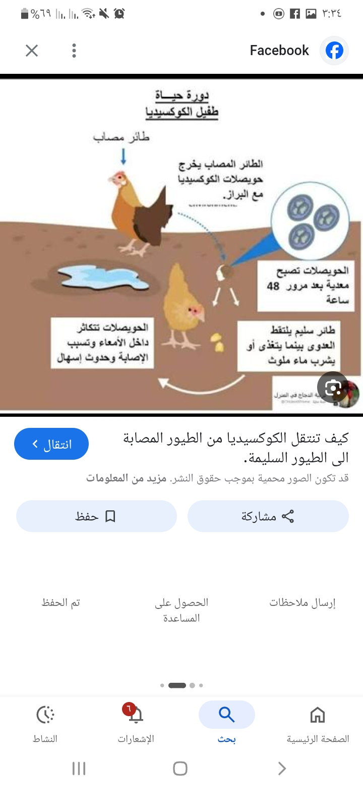

Slide 11
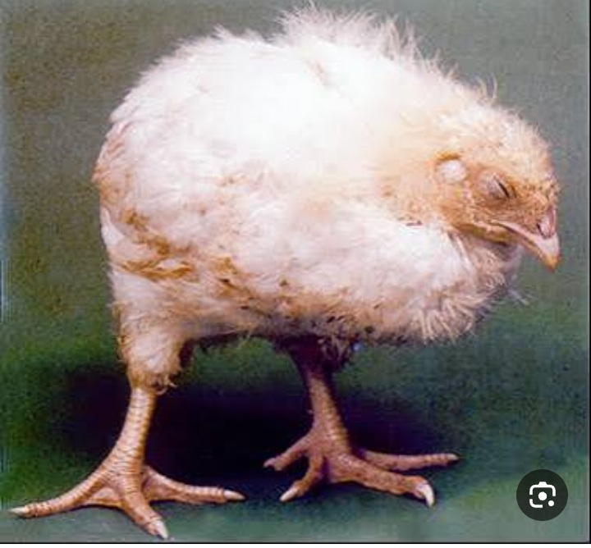
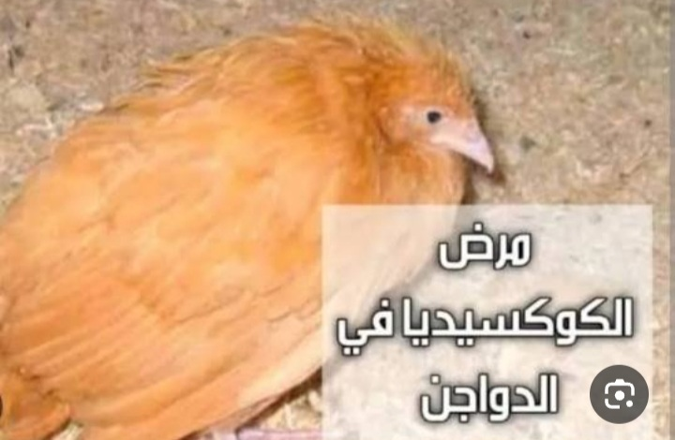
الأعراض:
1- خمول وقلة الحركة وفقدان الحيوية.
2- انخفاض الشهية أو امتناع عن تناول العلف وهو من العلامات المميزة .
3- تميل الطيور للتجمع مع تقوس الظهر مع إغلاق العيون كلياً أو جزئياً
4- بهتان لون العرف والداليتين.
5- انتفاش الريش وفقدان لمعانه وتداخل الرأس في الجسم بسبب انقباض عضلات الرقبة وتدلي الأجنحة وتلون المجمع بالدم أو الإسهال.

Slide 12
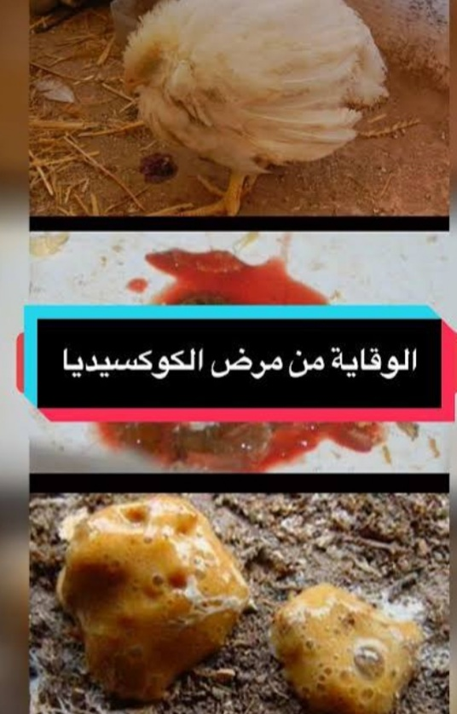
6- زوال اللون الأصفر من الجلد عند الصيصان ذات اللون الأصفر وهو من العلامات المميزة.
7-الاسهال: حدوث اسهال مدمم مع خسارة دموية متقطعة في الطور الحاد للايميرية تينيلا ويكون أقل حدة ومتقطع في باقي الأنواع .
يكون مظهر الزرق( مدمم أو موحل أو مسمرأصفر أوطبشوري أو طبيعي) ويحتوي دم ويكون مظهره موحل لزج في ( الايمرية نيكاتريكس وماكسيميا)
ومدمم غير لزج في الايمرية تينيلا.

Slide 13
ويكون قوامه مائي ومظهره موحل ( أسيرفولينا وميتس) ويظهر ألم عند نوبات الاسهال الحاد.
8- تكون نسبة الإصابة مرتفعة بشكل عام ونسبة النفوق تختلف حسب شدة المرض ونوع الايمرية وقد تصل 30% .
9- انخفاض البيض عند قطعان البياض بنسبة 10-40%.
10 - تستمر الطيور الشافية بطرح الكيسات البيضية وتستعيد شهيتها خلال 7- 15 يوم وتستعيد وزنها تدريجياً لكنها تبقى أقل من الطيور السليمة بنفس العمر كما يعود انتاج البيض خلال 2-4 أسابيع ، ويلاحظ التقزم عند بعض الطيور بسبب تمزق الأعورين والتهاب صفاق مميزمميت PERONITIS.
11- مفرزات الجسم EXCRETA ذات رائحة خاصة مميزة.

Slide 14
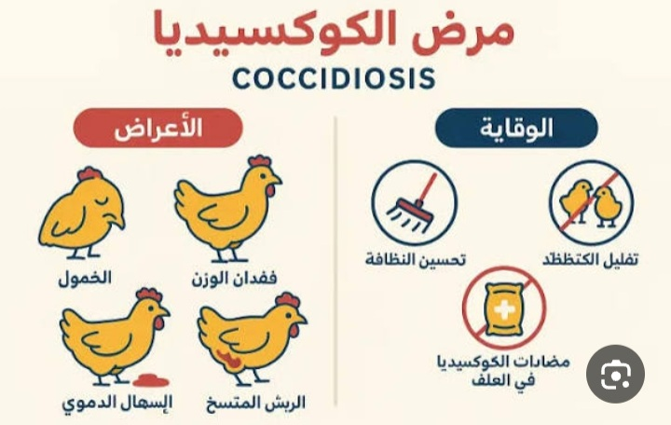

Slide 15
العلاج:
اسم الدواء | الجرعة | مدة العلاج
1- سلفا ديمثوكسين / ماء الشرب/ | 0.05 % 6 أيام وفترة السحب 5 أيام
2- سلفاكينو كزالين / علف/ | 0.1 % لمدة 2-3 أيام ثم استراحة 3 أيام 0.05 لمدة يومين ثم استراحة 3 أيام فترة لسحب 10 أيام
3- سلفا ميثازين / علف/ | 0.1 % لمدة 2 يوم أو 0.05 لمدة 4 أيام فترة السحب 10 أيام
4- مونو هيدرات سلفا كلور ببرازين الصوديوم | 0.03% لمدة 3 أيام وسحب 4 أيام
5-الأمبروليوم / شرب/ | 0.012% أو 0.024 % لمدة 3-5 أيام أو 0.06% لمدة أسبوع لأسبوعين لا يوجد فترة سحب
6- التولترازوريل / ماء الشرب/ | 25 جزء بالمليون لمد24 ساعة 75 جزء بالمليون لمدة 8 ساعات

Slide 16
اللقاحات: باستخدام عدد متحكم به من كيسات البيض للايمرية للأنواع لأكثر امراضية
كوكسيفاك (ضاري) | الايموكوكس (ضاري) | الليفاكوكس ( مضعف) | الباراكوكس
يستخدم بعمر 1-3 أيام للفروج والأمهات والبياض ويوجد نوع للرومي عن طريق العلف أو الشرب. B : يضم ( أسيرفولينا- ماكسيميا- تينيلا ميفاتي) للفروج حتى 45 يوم D: ( أسيرفولينا- ماكسيميا- تينيلا- ميفاتي- هاجاني- بريكوكس- برونيتي- نيكاتريكس) للأمات والبياض. T: بيلجريميتس + أدينويديس+ ديسبيرسا لطيور الحبش. ملاحظة: بعد 10 أيام ينح باستخدام الأمبرول مع ماء الشرب لمدة 48 ساعة. | بعمر 3- 5 أيام للأمات والبياض ويضم : C1: أسيرفولينا- نيكاتريكس- ماكسيميا- تينيلا C2: نفس الأنواع السابقة مع برونيتي – ميتس أو بريكوكس T1: بيلجريمتس + أدينوايديس T2 : بيلجريمتس+ أدينويديس + غالوبافونس | بعمر 7 – 10 أيم لفروج والأمات والبياض مع ماء الشرب : D : أسيرفولينا+ تينيلا T: D + ماكسيميا Q: D + برزنيتي | يعطى بعمر 5- 9 أيام مع ماء الشرب للفروج والبياض والأمات ويضم: ( أسيرفولينا – ماكسيميا- تينيلا- برونيتي- بريكوكس – نيكاتريكس – ميتس )

Slide 17
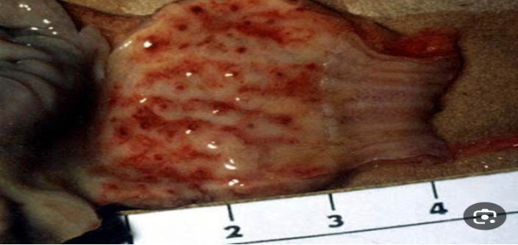
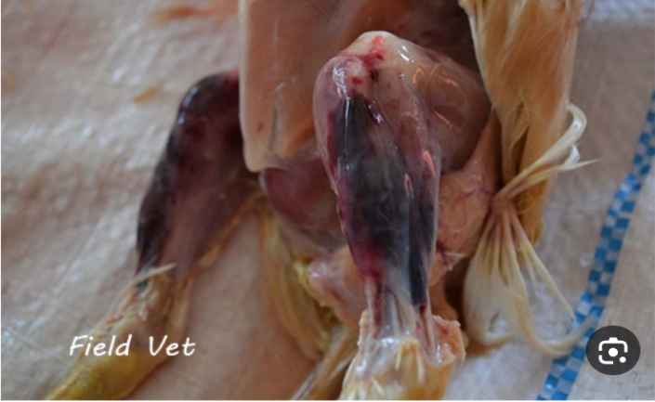
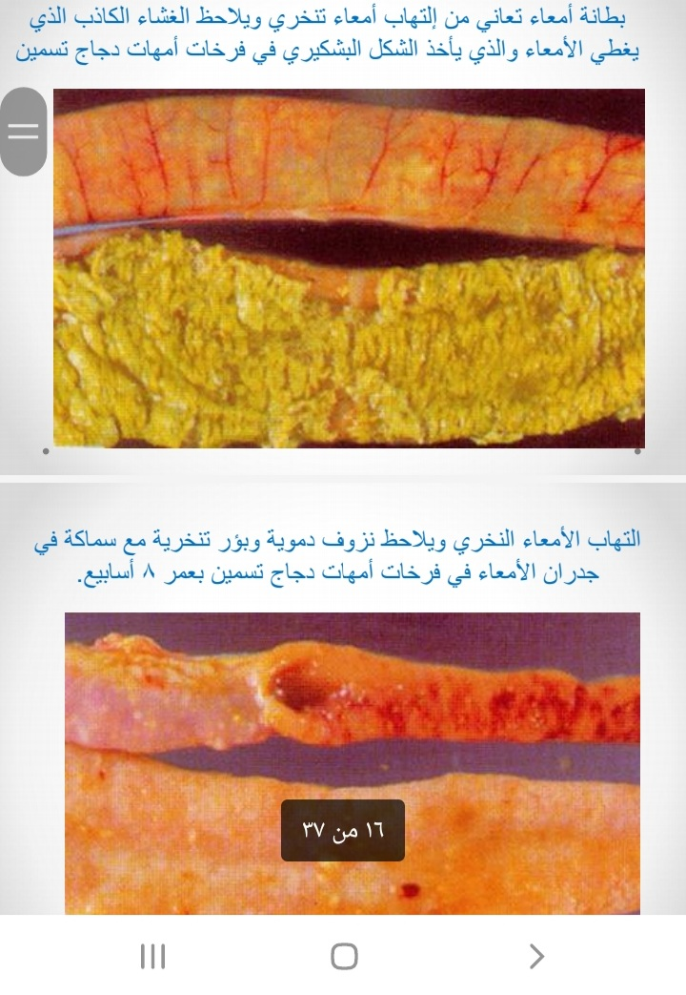
التشخيص التفريقي للكوكسيديا:
يكون عن الأمراض التي تسبب نزف دموي مثل :
1- النيوكاسل: أعراضه مميزة + نزيف على حلمات المعدة الغدية وبين المعدة الغدية والعضلية وفي الحالات المتقدمة بقع تنكرزية في الأمعاء والاثني عشر.
2-مرض الجراب المعدي: ضمور الجراب مع نزيف على العضلات ونزيف بسيط على المعدة الغدية مع نهدم والتهاب الكلى.
3- التهاب الأمعاء التنكرزي: الإصابة في نهاية الأمعاء مع تنكرز الكبد ويتم تمييزها عن الإصابة بالايمرية برونيتي.

Slide 18
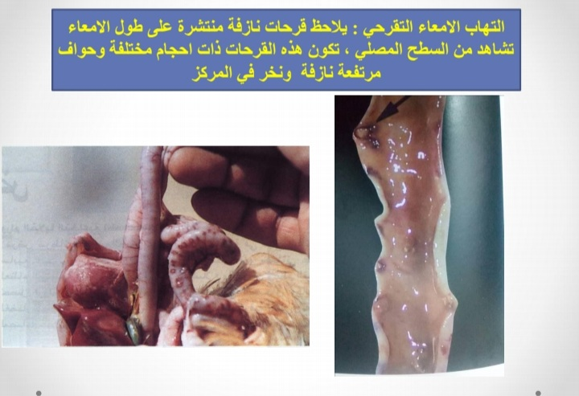
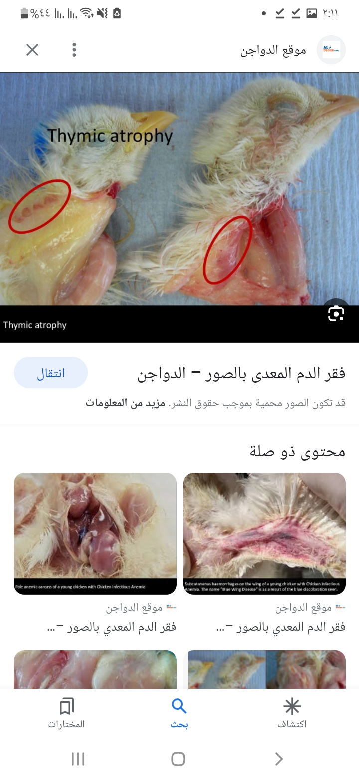
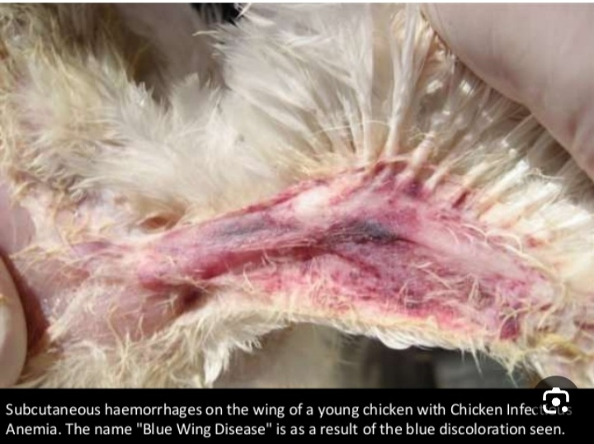
4-التهاب الأمعاء التقرحي: تكون الإصابة في القسم الأمامي من الأمعاء ( النصف العلوي)مع بقع تقرحية في الأمعاء بحجم حبة العدس وقد تؤدي لتمزق الأمعاء مع التهاب صفاقي وبؤر تنكرزية في الكبد.
5-فقر الدم المعدي: نزوفات في المعدة الغدية والأمعاء وتحت الجلد . مع آفات مميزة ضمور التوتة وشحوب شديد لنقي العظام ووجود أجسام احتوائية مشتملات مميزة في المقاطع النسيجية.
6- كوليرا الطيور: نزوفات على القلب والاثني عشر مع تنكرز في الكبد.

Slide 19
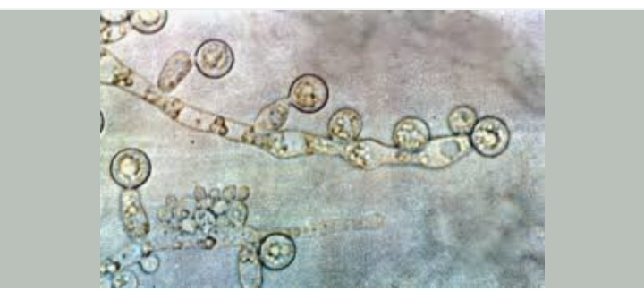
الأمراض الفطرية:
السلاق / القلاع/ thrush
مرض فطري يصيب الدجاج – الحبش- الحمام- البط – الإوز- الطاووس- ومعظم أنواع الطيور بتغيرات التهابية في الجزء العلوي من القناة الهضمية(فم- بلعوم- مري- حوصلة) ويسمى مرض الحوصلة الحامضية- المبيضات البيض- داء الفطور الطوقية.
المسبب: فطور المبيضات البيض candida albicans الموجودة بشكل طبيعي في القناة الهضمية والتي تتحول لممرضة بسبب عوامل مجهدة أو منهكة مثل : أمراض- إجهاد – نقص غذاء- أو إعطاء أدوية أو مضادات حيوية أو زيادة خشونة الألياف فتغزو الغشاء المخاطي

Slide 20
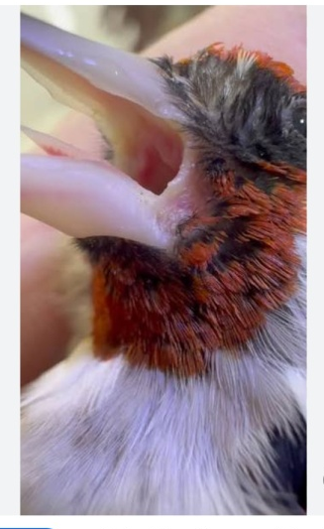
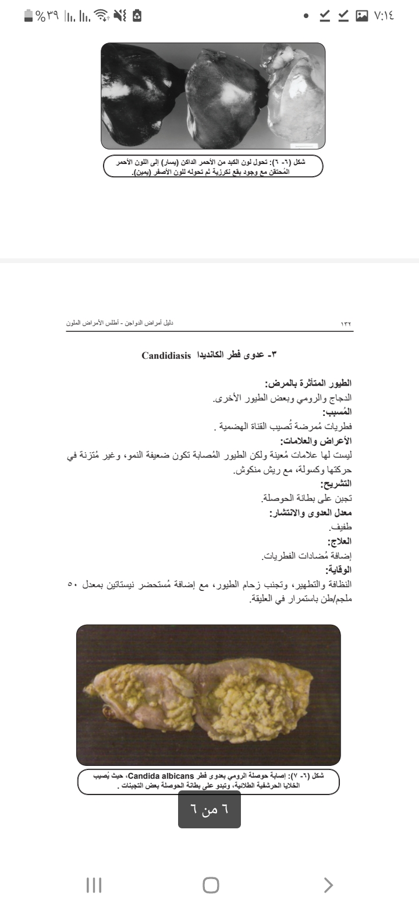
قابلية الإصابة: دجاج – حبش- حمام- بط – وز- طاووس- وخاصة في الأعمار الصغيرة.
الأعراض: أعراض عامة وإفرازات كريهة الرائحة من الفم.
الآفات التشريحية:
1- زيادة سماكة الغشاء المخاطي في الفم- البلعوم – المري والحوصلة مع تقرحات صغيرة مرتفعة تحد مع بعضها البعض لتشكل مساحات كبيرة على شكل غشاء أبيض يسمى الغشاء الكاذب.
2- زيادة سماكة الغشاء المخاطي للحوصلة مع توضعات بيضاء خشنة عليه تشبه المنشفة.
3-إزالة هذه الطبقات يكون اللحم / العضلات تحتها مسلوقة مع نزف وتنخر.

Slide 21
4- المعدة الحقيقية: يظهر عليها سطح لامع دهني من الطبقة المصلية وفي الغشاء المخاطي يوجد نزف وأغشية متنخرة / نضحات متنخرة/ مشكلة غشاء كاذب دفتيري.

Slide 22
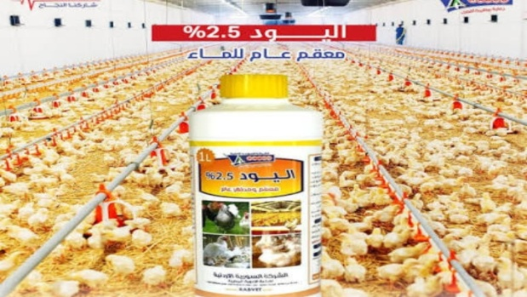
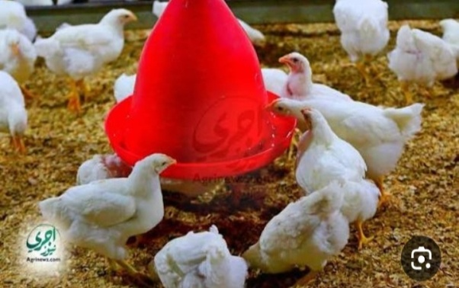
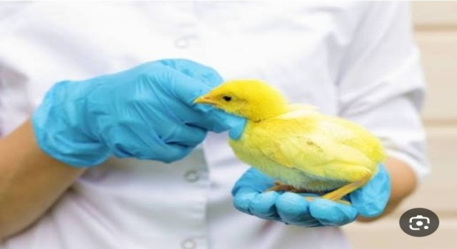
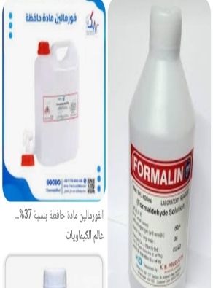
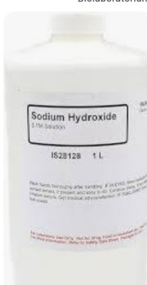
الوقاية والعلاج:
يحدث هذا المرض بسبب العوامل المجهدة والمنهكة لكن لا بد من منع حدوث المرض من خلال:
1- تحسين ظروف التربية وشروط الإيواء.
2- تجنب الازدحام وسوء التهوية.
3-تقديم علائق سهلة الهضم غنية بالفيتامينات والمعادن.
4- تنظيف الافرازات من الصيصان في الأيام الأولى من التحضين.
تنظيف داخل وخارج الحظائر ب:
1- اليود 2- الفورمالين 2% لمدة 2 ساعة 3- ماءات الصوديوم 1% لمدة 1 ساعة 4- أحادي كلور اليود مع حمض كلور الماء 5% لمدة 3 ساعات. 5- تغطيس بيض التحضين باليود.

Slide 23
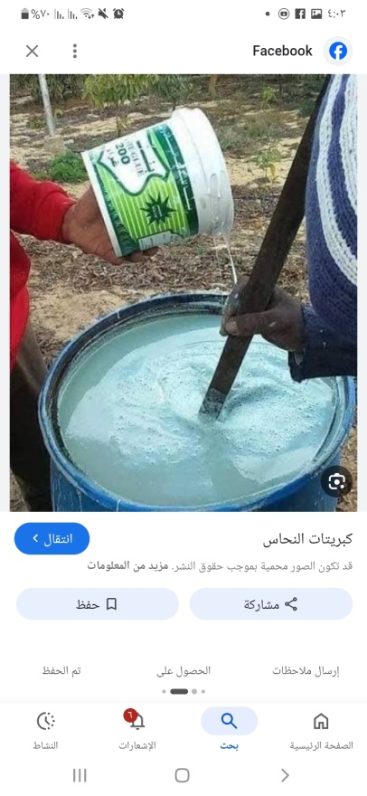
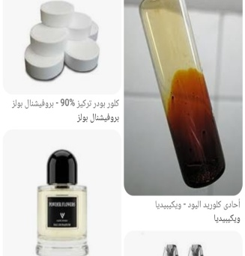
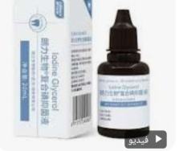
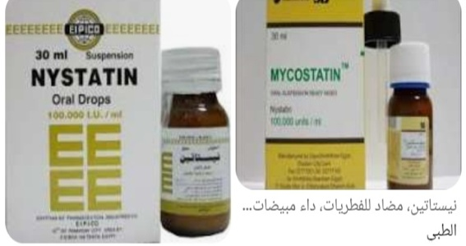

العلاج:
دون عوامل مجهدة تشفى من تلقاء نفسها.
1- كبريتات لنحاس 5 غ / 10 ليتر.ط
2- كبيريتات النحاس 1/2000 مع ماء الشرب حتى الشفاء.
3- عزل ودهن بالغليسرين واليود 1 /5
نستاتين 220 ملغ/ كغ أو يود 0.1 – 0.2 غ / ليتر لمدة 5- 7 أيام
نستاتين 150 ملغ/ كغ لمدة 4 أسابيع.
نستاتين 100 -200 ملغ / ليتر + 8-25 ملغ / ليتر أيودنات بوريك الصوديوم.

Slide 24
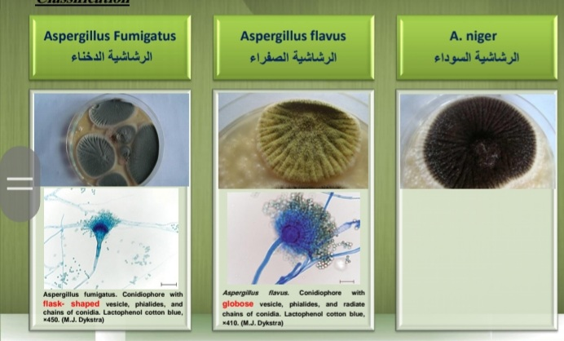
الأمراض الفطرية
2- داءالرشاشيات:الاسبيرجيلوزيس / التهاب الرئة الفطري/
هو مرض فطري يصيب الدجاج والحبش- والبط والإوز. بشكل حاد أو مزمن. وخاصة في المجاري التنفسية العليا والرئتين والأكياس الهوائية وملتحمة العين مع أعراض عصبية.
المسبب:
فطور الرشاشيات( الصفراء- الزرقاء- الدخناء- السوداء) باستنشاق الهواء الملوث بالأبواغ – تناول الماء والعلف الملوث- وبيض التفريخ/ المفرخات/

Slide 25
ويساعد على حدوث المرض الحرارة والرطوبة وسوء التهوية.
طرق الانتقال: بتناول الماء والعلف الملوث بالأبواغ- استنشاق الهواء الملوث- المفرخات- عن طريق صناديق نقل البيض.
قابلية الإصابة: الدجاج- الحبش تحت عمر 6 أسابيع - البط الإوز والطيور الكبيرة إصابات فردية وعندما تكون كمية الأبواغ كبيرة.

Slide 26
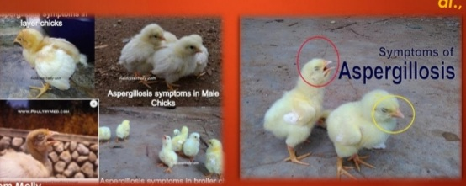
الأعراض: حادة بعد فترة 3-5 أيام ومزمنة بعد 1-2 أسبوع.
فترة الحضانة 3-5 أيام وتبأ بأعراض عامة ثم أعراض تنفسية على شكل (صفير وشخير )بعد 1- 3أيام من الأعراض العامة إذا كانت العدوى في الحاضنات مع عطش والتهاب ملتحمة العين وتقرح القرنية ومفرزات متجبنة من الملتحمة مع عدوى ثانوية وإسهال بسيط في الحالات الشديدة.
في الصيصان إذا كانت العدوى بعد التفقيس في فترة التحضين:يلاحظ ظهور المرض بعد 4- 6 أيام على شكل أعراض تنفسية بصورة صفير وقد تنفق الطيور بعد عدة أيام، وتظهر أعراض عصبية نتيجة تأثير الأبواغ على الدماغ من شقلبة وشلل وسقوط على الأرض ونسبة نفوق 2-20%.

Slide 27
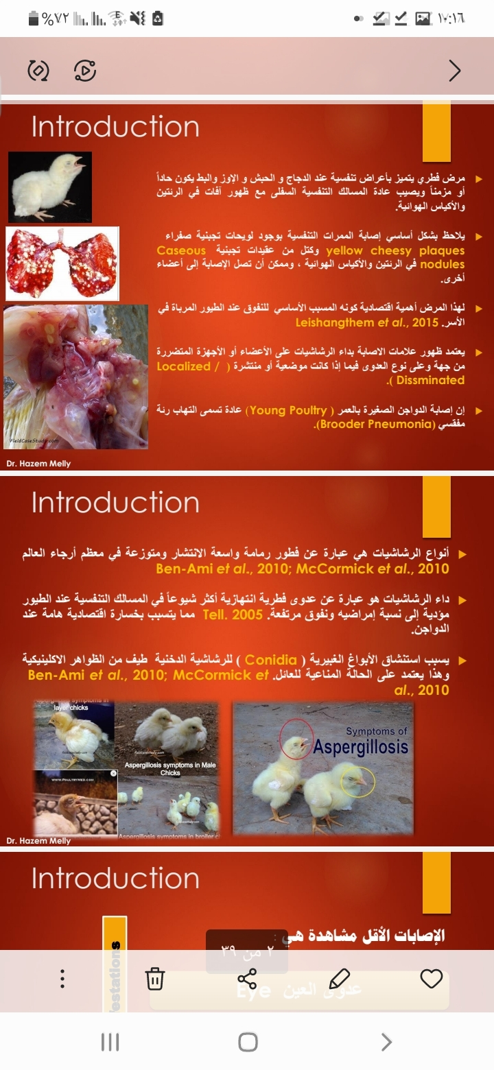
الأعمار الكبيرة: صعوبة تنفس – إسهال – هزال- تأخر نمو وتستمر عدة أسابيع وهي حالات فردية.
الصفة التشريحية:
1- عقيدات درنات أو لويحات / صفراء أو رمادية / في الرئتين والأكياس الهوائية والرغامى والأحشاء مع خيوط الفطر على الأكياس الهوائية وقطر العقيدات1-5 ملم ومركزها أخضر.
2- بؤر رمادية على الدماغ وتجويف البطن وحجرة العين مع إفرازات متجبنة أو قيحية من الملتحمة.
3- إصابات بؤر متعممة على الأحشاء.
4- في الطيور الكبيرة: درنات صفراء صلبة في الرئتين ورمادية في الأحشاء وخيوط الأبواغ على الأكياس الهوائية.

Slide 28
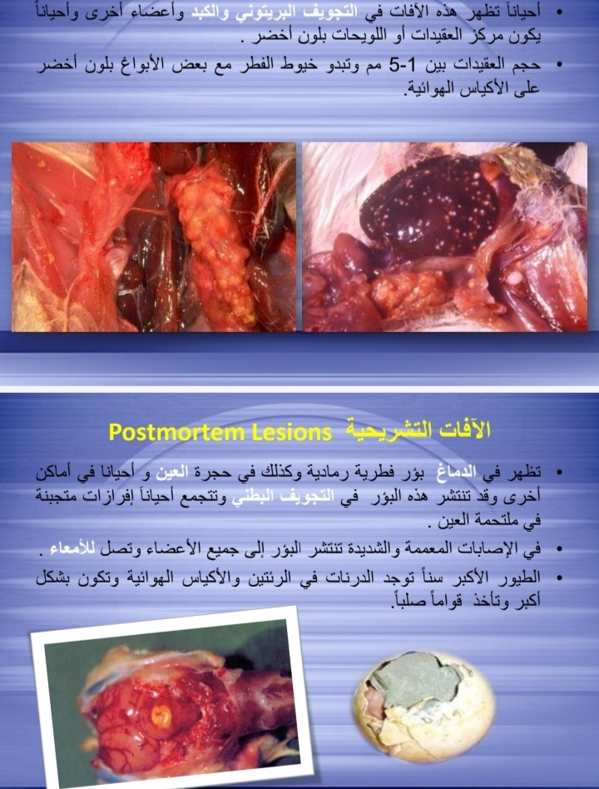

Slide 29
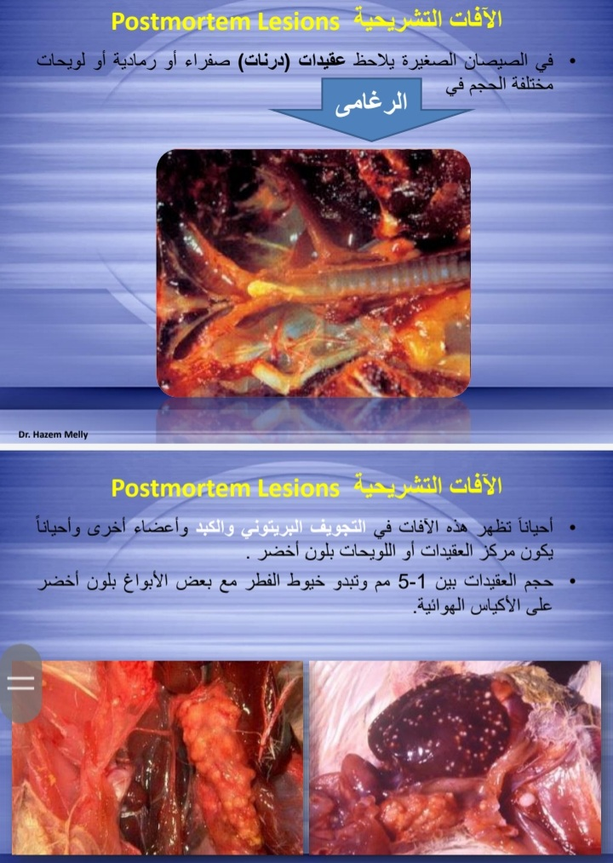

Slide 30
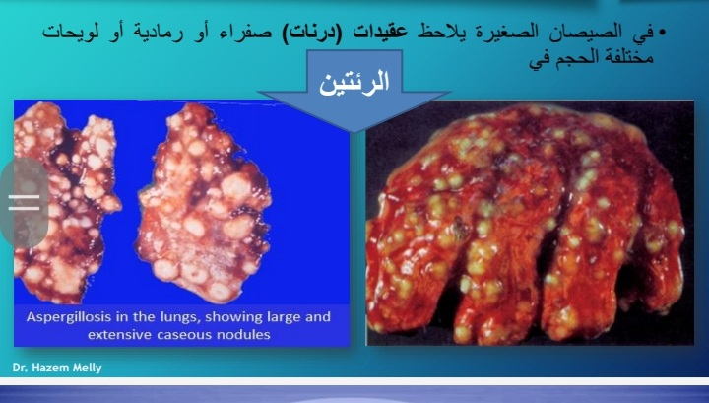

Slide 31
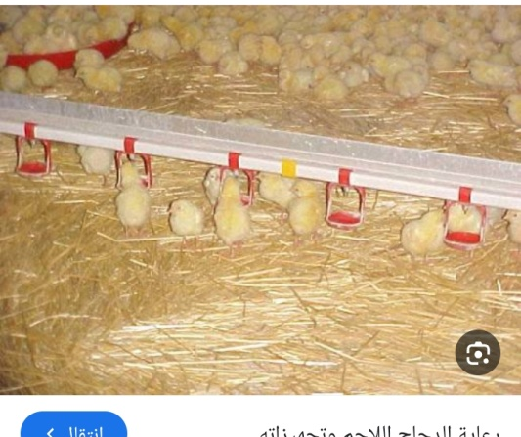
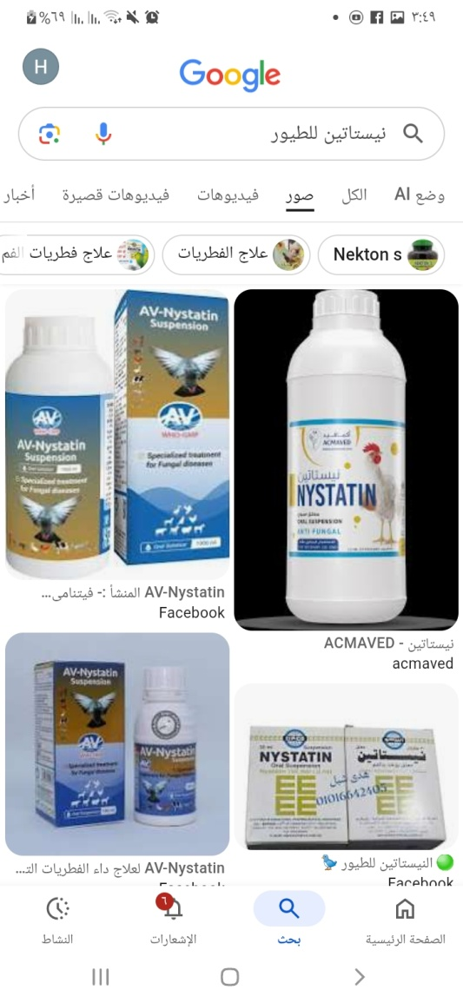
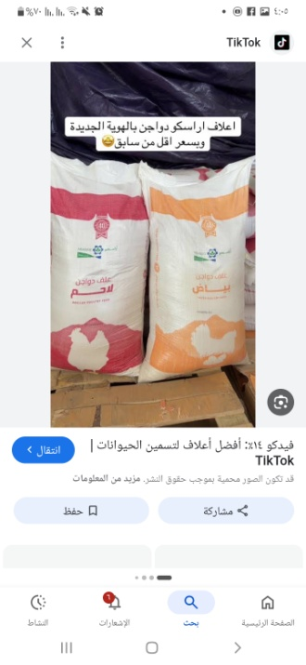
الوقاية والتحكم:
منع نمو الفطور ووصولها لأماكن التربية والحظائر.
منع الوصول عبر تطبيق جرع وقائية من مانعات الفطور مثل الثيابندازول- النستاتين- بروبيونات الصوديوم.
التخلص الصحي من الفرشة.
الخزن الجيد للعلف عبر تحسين التهوية والتخلص الصحي من العلف والطيور المصابة.
وضع مطهرات ومضادات الفطور قبل وضع الفرشة مثل كبريتات النحاس 1/2000
تطهير مياه الشرب باستخدام مضادات الفطور كبريتات النحاس 1/2000 لمدة 3 أيام وتعاد بعد 2- 3 أسابيع .
تطهير بيض التحضين والمفرخات بمركبات اليود

Slide 32

العلاج:
غير مجدي
تحسين ظروف التربية والتغذية
يمكن في الحالات الفردية تطبيق النستاتين أو أمفوتريسين B 200 ملغ/ ل
التريكومايسين 40 وحدة دولية / مل لمدة 4- 6 أيام.

Slide 33
شكرا للإصغاء

